Slide 1

NULL System

Slide 2
NULL System

Slide 3
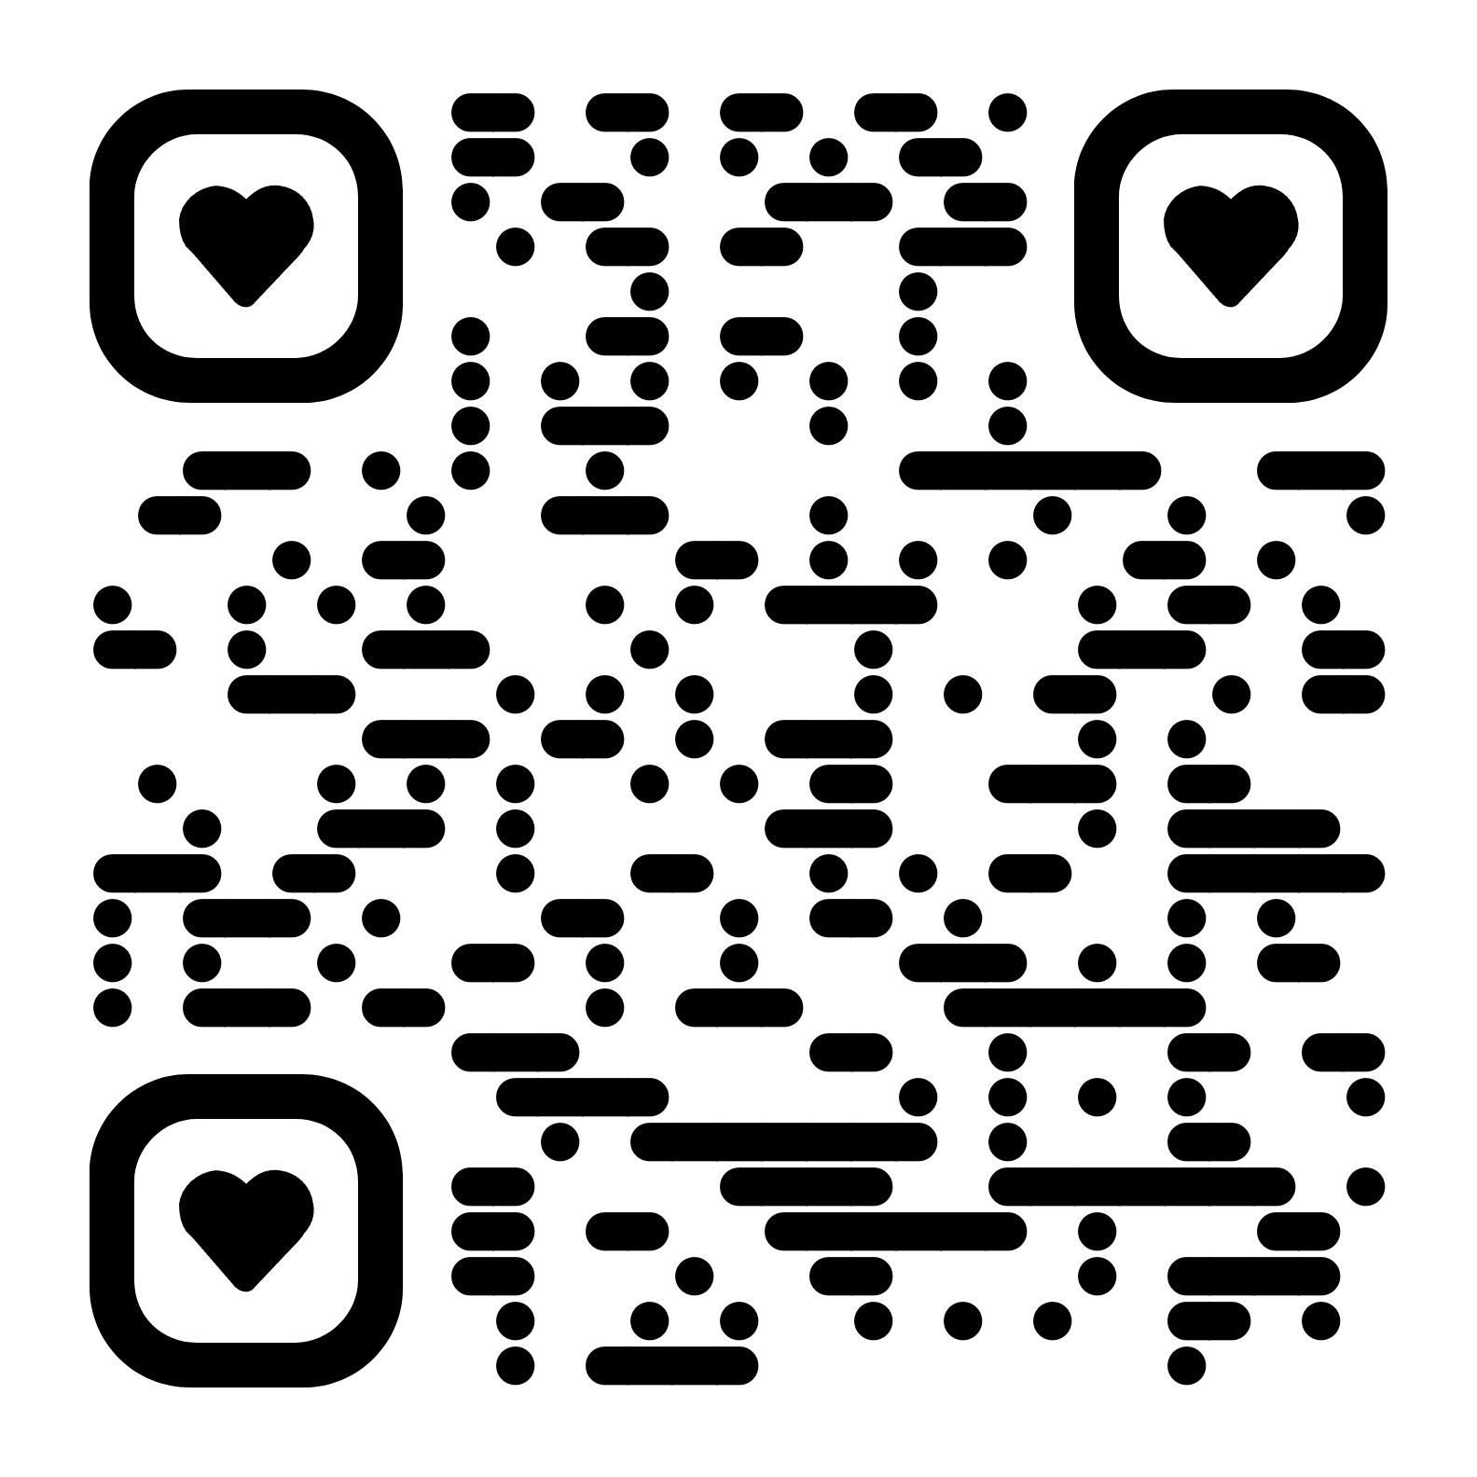
— это программа для автоматизации и контроля взаимодействия компании с клиентами. Она хранит и структурирует информацию о заказах и покупателях, помогает оптимизировать маркетинг, повысить продажи и качество обслуживания.
CRM-система
NULL System
CRM-система является основополагающей проекта.

Slide 4





NULL System
CRM-система
— это программа для автоматизации и контроля взаимодействия компании с клиентами. Она хранит и структурирует информацию о заказах и покупателях, помогает оптимизировать маркетинг, повысить продажи и качество обслуживания.
Некоторые
задачи

Slide 5
NULL System
CRM-система
— это программа для автоматизации и контроля взаимодействия компании с клиентами. Она хранит и структурирует информацию о заказах и покупателях, помогает оптимизировать маркетинг, повысить продажи и качество обслуживания.
Некоторые
задачи
Собрать клиентскую базу в одном месте. CRM поможет систематизировать и упорядочить данные о клиентах и собрать информацию по каждому из них.

Slide 6
NULL System
CRM-система
— это программа для автоматизации и контроля взаимодействия компании с клиентами. Она хранит и структурирует информацию о заказах и покупателях, помогает оптимизировать маркетинг, повысить продажи и качество обслуживания.
Собрать клиентскую базу в одном месте. CRM поможет систематизировать и упорядочить данные о клиентах и собрать информацию по каждому из них.
Некоторые
задачи
Отслеживать весь клиентский путь. CRM регистрирует входящий трафик — звонки, письма, заявки — и формирует карточку для каждого клиента.

Slide 7
NULL System
CRM-система
— это программа для автоматизации и контроля взаимодействия компании с клиентами. Она хранит и структурирует информацию о заказах и покупателях, помогает оптимизировать маркетинг, повысить продажи и качество обслуживания.
Собрать клиентскую базу в одном месте. CRM поможет систематизировать и упорядочить данные о клиентах и собрать информацию по каждому из них.
Некоторые
задачи
Отслеживать весь клиентский путь. CRM регистрирует входящий трафик — звонки, письма, заявки — и формирует карточку для каждого клиента.
Отслеживать метрики бизнеса. CRM автоматизирует расчёты и сохраняет все данные: какие товары и услуги пользуются большим спросом, сезонность, количество продаж, эффективность работы сотрудников, срок жизни каждого клиента.

Slide 8
NULL System
CRM-система
— это программа для автоматизации и контроля взаимодействия компании с клиентами. Она хранит и структурирует информацию о заказах и покупателях, помогает оптимизировать маркетинг, повысить продажи и качество обслуживания.
Собрать клиентскую базу в одном месте. CRM поможет систематизировать и упорядочить данные о клиентах и собрать информацию по каждому из них.
Некоторые
задачи
Отслеживать весь клиентский путь. CRM регистрирует входящий трафик — звонки, письма, заявки — и формирует карточку для каждого клиента.
Отслеживать метрики бизнеса. CRM автоматизирует расчёты и сохраняет все данные: какие товары и услуги пользуются большим спросом, сезонность, количество продаж, эффективность работы сотрудников, срок жизни каждого клиента.
Планировать маркетинговые активности. CRM-система сама формирует отчёты: какая конверсия, какой цикл сделки, сколько денег сгенерировал отдел продаж и каждый продавец.

Slide 9
NULL System
CRM-система
— это программа для автоматизации и контроля взаимодействия компании с клиентами. Она хранит и структурирует информацию о заказах и покупателях, помогает оптимизировать маркетинг, повысить продажи и качество обслуживания.
Собрать клиентскую базу в одном месте. CRM поможет систематизировать и упорядочить данные о клиентах и собрать информацию по каждому из них.
Планировать маркетинговые активности. CRM-система сама формирует отчёты: какая конверсия, какой цикл сделки, сколько денег сгенерировал отдел продаж и каждый продавец.
Некоторые
задачи
Отслеживать весь клиентский путь. CRM регистрирует входящий трафик — звонки, письма, заявки — и формирует карточку для каждого клиента.
Отслеживать метрики бизнеса. CRM автоматизирует расчёты и сохраняет все данные: какие товары и услуги пользуются большим спросом, сезонность, количество продаж, эффективность работы сотрудников, срок жизни каждого клиента.
Упростить работу с документами. CRM-системы будут автоматически подтягивать данные клиентов, что ускорит работу — не придётся каждый раз вводить вручную реквизиты.

Slide 10
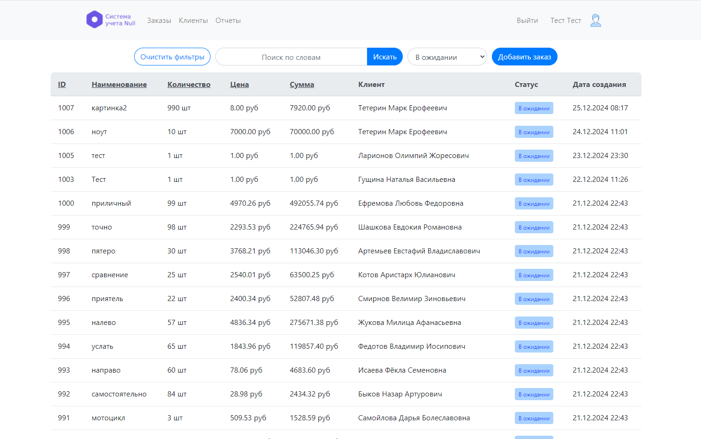
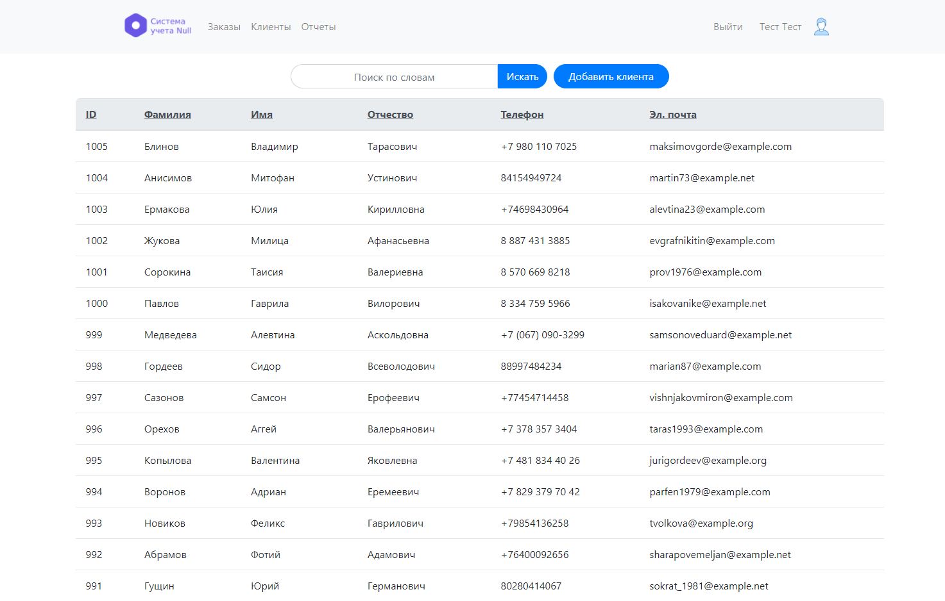
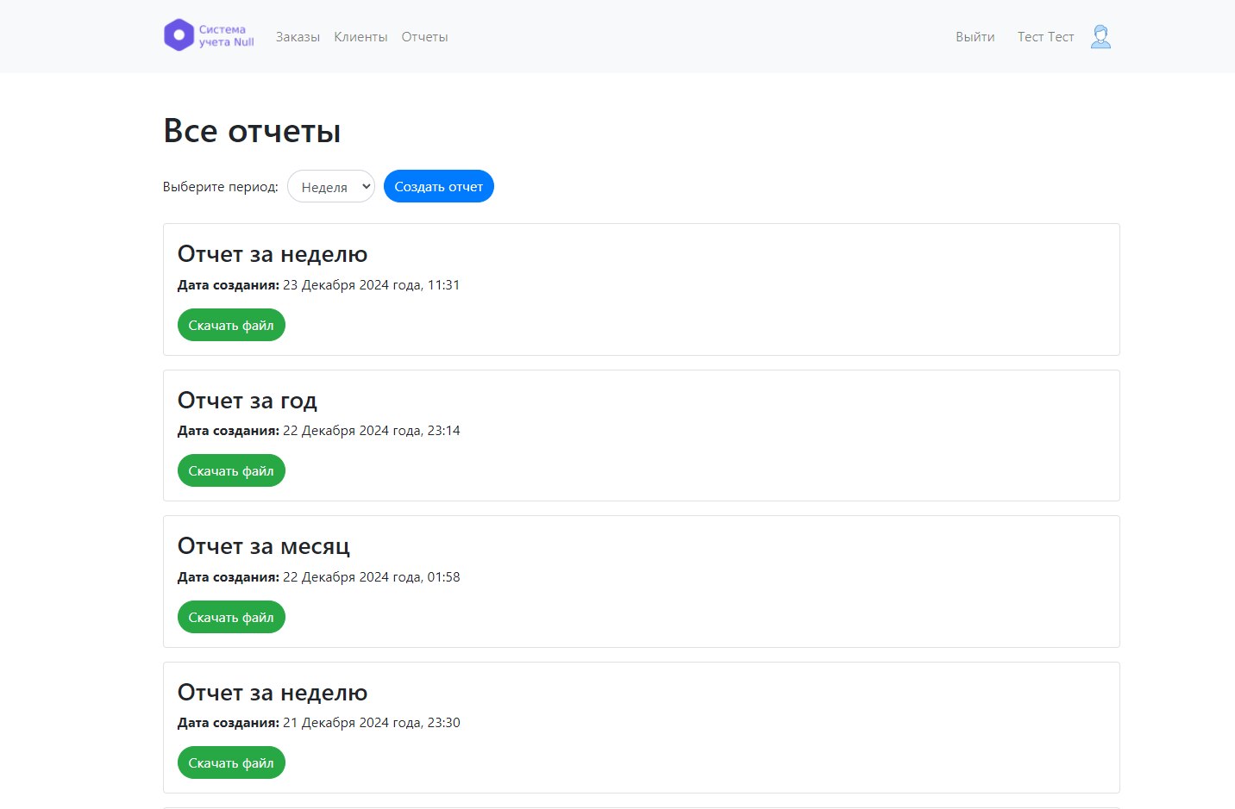
Прототип приложения
Прототип приложения
Основные страницы
NULL System
CRM-система
— это программа для автоматизации и контроля взаимодействия компании с клиентами. Она хранит и структурирует информацию о заказах и покупателях, помогает оптимизировать маркетинг, повысить продажи и качество обслуживания.
Заказы
Клиенты
Отчеты
Собрать клиентскую базу в одном месте. CRM поможет систематизировать и упорядочить данные о клиентах и собрать информацию по каждому из них.
Планировать маркетинговые активности. CRM-система сама формирует отчёты: какая конверсия, какой цикл сделки, сколько денег сгенерировал отдел продаж и каждый продавец.
Некоторые
задачи
Отслеживать весь клиентский путь. CRM регистрирует входящий трафик — звонки, письма, заявки — и формирует карточку для каждого клиента.
Упростить работу с документами. CRM-системы будут автоматически подтягивать данные клиентов, что ускорит работу — не придётся каждый раз вводить вручную реквизиты.
Отслеживать метрики бизнеса. CRM автоматизирует расчёты и сохраняет все данные: какие товары и услуги пользуются большим спросом, сезонность, количество продаж, эффективность работы сотрудников, срок жизни каждого клиента.

Slide 11
CRM-система
— это программа для автоматизации и контроля взаимодействия компании с клиентами. Она хранит и структурирует информацию о заказах и покупателях, помогает оптимизировать маркетинг, повысить продажи и качество обслуживания.
NULL System
Прототип приложения
Основные страницы
Заказы
Клиенты
Отчеты

Slide 12
NULL System
Прототип приложения
Основные страницы
Заказы
Клиенты
Отчеты

Slide 13
NULL System
Прототип приложения
Основные страницы
Заказы
Клиенты
Отчеты
Прототип приложения
Mobile App
Заказы
Клиенты
Создание нового клиента

Slide 14
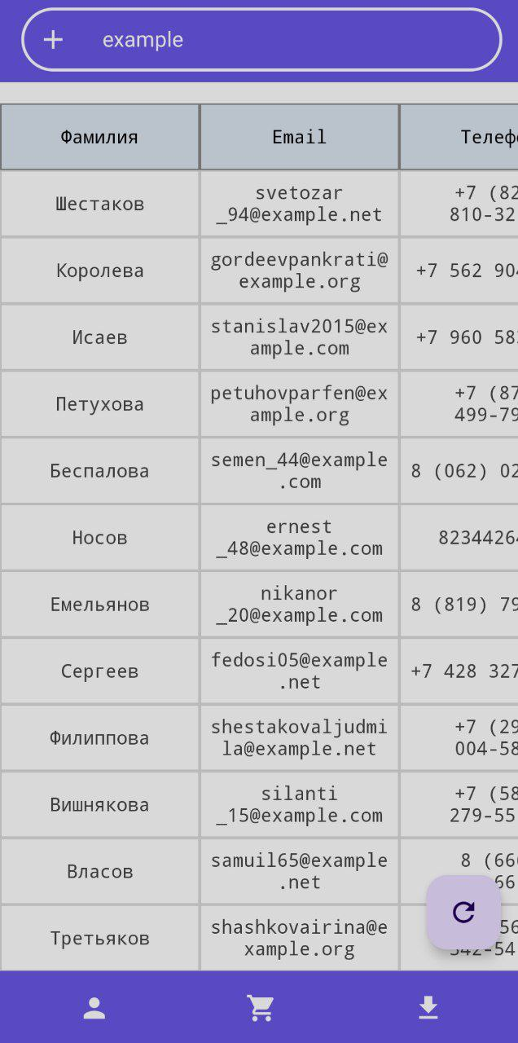
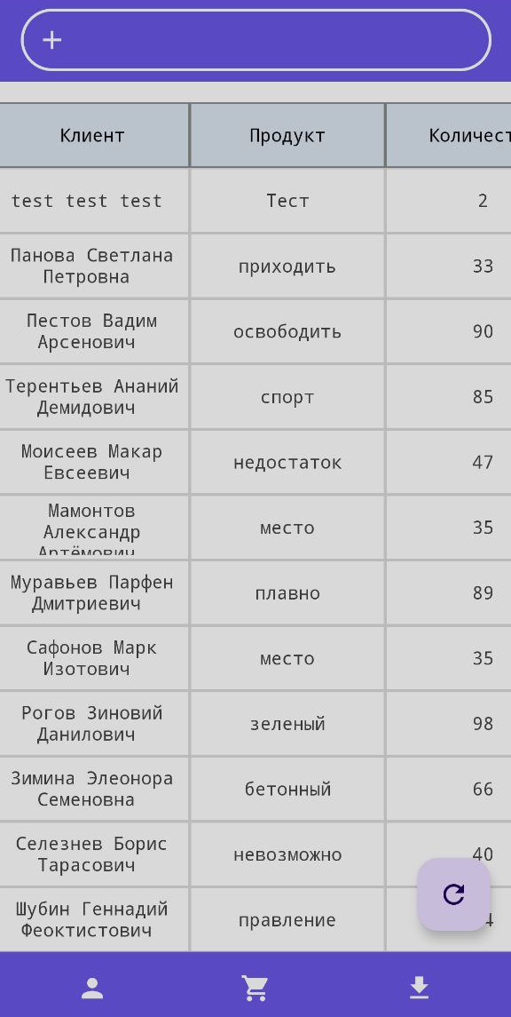
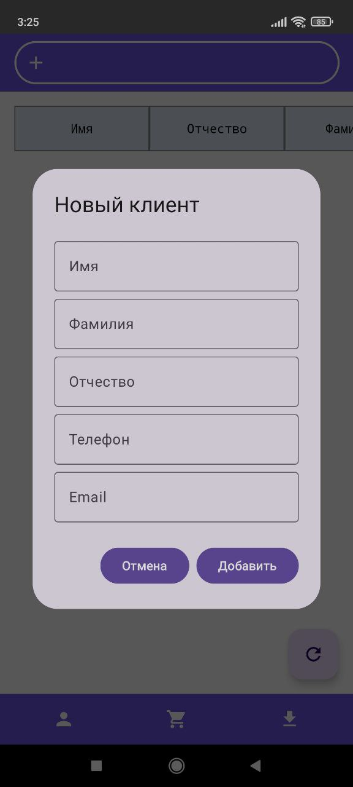
NULL System
Прототип приложения
Mobile App
Заказы
Клиенты
Создание нового клиента

Slide 15
NULL System
Прототип приложения
Mobile App
Заказы
Клиенты
Создание нового клиента

Slide 16
NULL System
Прототип приложения
Mobile App
Заказы
Клиенты
Создание нового клиента

Slide 17

NULL System
Прототип приложения
Mobile App
Backend и API: Django, Django Rest Framework, Django ORM, sqlite3
JWT - токен для безопасноcти
Заказы
RESTful api - взаимодействие с нашим сервисом из других программ
DevOps: VDS Ubuntu 22.04, Gunicorn, Nginx, Git
Frontend: HTML, CSS, JS
Клиенты
Создание нового клиента
Мобильное приложение: Kotlin, Jetpack Compose, Coroutines

Slide 18


NULL System
Технологический
Прототип приложения
стек
Онищенко Руслан
- ведущий разработчик, Backend-разработчик, Frontend-разработчик, DevOps
Mobile App
Панкратов Александр
Backend и API: Django, Django Rest Framework, Django ORM, sqlite3
JWT - токен для безопасноcти
- разработчик мобильного приложения(Kotlin)
Заказы
RESTful api - взаимодействие с нашим сервисом из других программ
Осипов Максим
DevOps: VDS Ubuntu 22.04, Gunicorn, Nginx, Git
- Frontend-разработчик
Алексеев Владислав
Клиенты
Frontend: HTML, CSS, JS
- UX/UI-дизайнер, документатор
Создание нового клиента
Мордик Владислав
Мобильное приложение: Kotlin, Jetpack Compose, Coroutines
- UX/UI-дизайнер
Тюрин Анатолий
- супервайзер по менеджменту проектирования и разработки диаграмм визуализации бизнес - логики клиент-серверного приложения,тестировщик мобильной версии клиент-серверного приложения с целью улучшения и модернизирования программного продукта

Slide 19
Технологический
стек
NULL System
Участники проекта
Онищенко Руслан
- ведущий разработчик, Backend-разработчик, Frontend-разработчик, DevOps
Панкратов Александр
- разработчик мобильного приложения(Kotlin)
Осипов Максим
- Frontend-разработчик
Алексеев Владислав
- UX/UI-дизайнер, документатор
Мордик Владислав
- UX/UI-дизайнер
Тюрин Анатолий
- супервайзер по менеджменту проектирования и разработки диаграмм визуализации бизнес - логики клиент-серверного приложения,тестировщик мобильной версии клиент-серверного приложения с целью улучшения и модернизирования программного продукта

